Slide 1
GoldAhoi!
タイトル画面
CPUと対戦
友達と対戦
ルール

Slide 2
CPUと対戦/友達と対戦画面
Player1(2)
タイルの画像
左へ
回転
右へ
回転

Slide 3
GoldAhoi!とは
タイルをつなげて航路を広げ、
黄金の海で宝を集めるボードゲーム。
運と戦略が交錯する、冒険の海へ――
目指せ、金塊王！
戻る
次へ

Slide 4

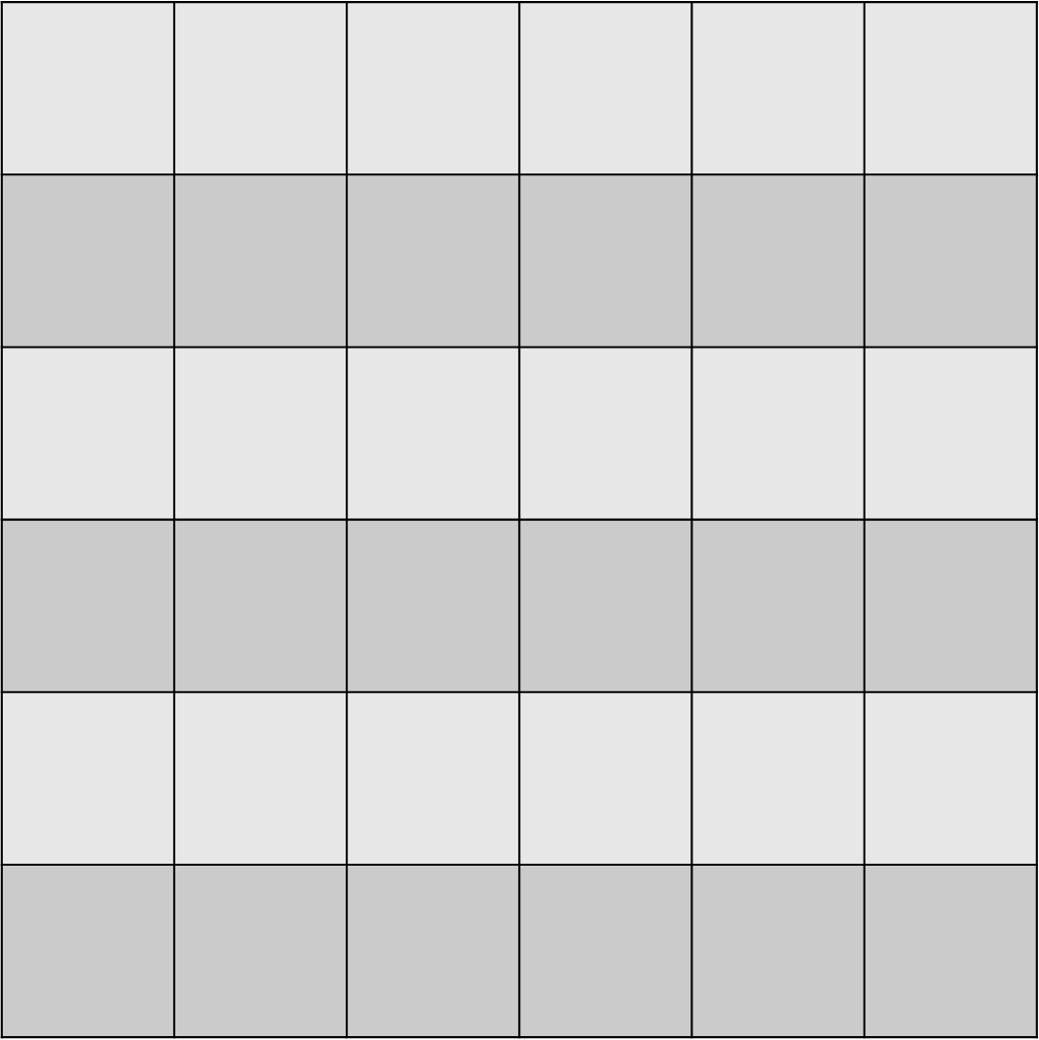
ルール１
ルール画面１
自分のターンにタイルを任意に回転させ、配置します。
タイルを配置したら、ターンは終了です。
タイルはボード内の赤枠もしくは青枠に置くことできます。
36枚すべてのタイルが置かれた時点でゲームが終了します。
戻る
次へ
タイル
ボード

Slide 5
ルール２
ルール画面２
それぞれの海路と陸路から到達できる宝物の個数を競います。
お互いが同じ宝箱にたどり着ける場合、その宝箱への経路をより多く持っているプレイヤーがその宝箱を獲得できます。
経路が同数の場合、その宝箱はカウントしません。
獲得した宝箱の個数が多いプレイヤーの勝利です。
戻る
次へ
タイル
海路
陸路
宝箱

Slide 6
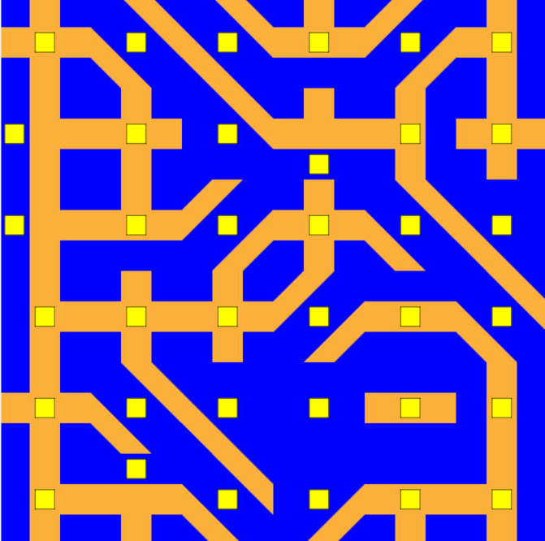
ルール３
ルール画面3
プレイヤー1
左の場合は…
プレイヤー1の経路の数は1
プレイヤー2の経路の数は2
よって、宝箱はプレイヤー2が獲得します。
戻る
OK
プレイヤー2

Slide 7
勝敗判定画面(仮)
CPUと対戦/友達と対戦画面から遷移

Slide 8
タイルが有する情報のイメージ①
北西
北
北東
変数名 | 値
北西
北
北東
西
中心
東
南西
南
南東
宝箱
西
中心
東
南西
南
南東

Slide 9
タイルが有する情報のイメージ②
変数名 | 値
ID | 0~35
北西 | 海
北 | 海
北東 | 海
西 | 陸
中心 | 陸
東 | 陸
南西 | 海
南 | 海
南東 | 海
宝箱 | 中心(0~8)
隣接しているか | Bool値
北西
北
北東
西
中心
東
南西
南
南東

Slide 10

タイルが有する情報のイメージ③
北西
北
北東
変数名 | 値
北西 | 海
北 | 海
北東 | 海
西 | 陸
中心 | 海
東 | 海
南西 | 海
南 | 陸
南東 | 海
宝箱 | 中心
西
中心
東
南西
南
南東

Slide 11





1
2
4
9
8
4
8
tile_island
tile_straight
tile_diagonal
tile_double_diagonal
tile_t_treasure_center
tile_t_treasure_north
tile_cross

